Slide 1
МАТЕМАТИКА

Slide 2
Шта смо учили на прошлом часу?
Да поновимо:
380 + 120 = 500
(380 + 20) + 120 = 400 + 120 = 520 = 500 + 20
380 + (120 + 80) = 380 + 200 = 580 = 500 + 80
(380 – 80) + 120 = 300 + 120 = 420 = 500 – 80
380 + (120 – 20) = 380 + 100 = 480 = 500 - 20

Slide 3
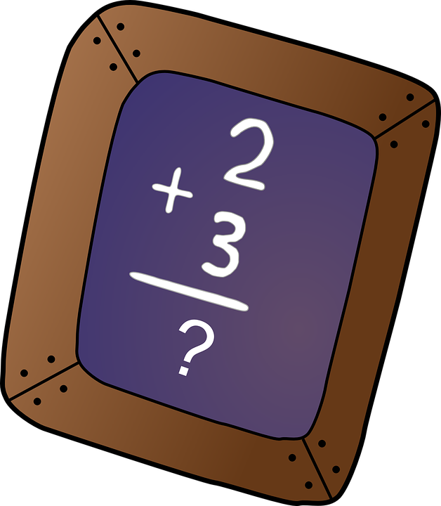
Ако један од сабирака повећамо за неки број, и збир се повећава за тај исти број.
Ако један од сабирака смањимо за неки број, и збир се смањује за тај исти број.

Slide 4
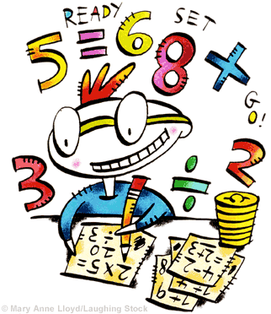
Сталност збира
This Photo by Unknown Author is licensed under CC BY

Slide 5
Израчунај збир:
370 + 50 = 420
(370 + 30) + (50 – 30) = 400 + 20 = 420
(370 – 30) + (50 + 30) = 340 + 80 = 420
460 + 70 = 530
(460 + 40) + (70 – 40) = 500 + 30 = 530
(460 – 40) + (70 + 40) = 420 +110 = 530

Slide 6
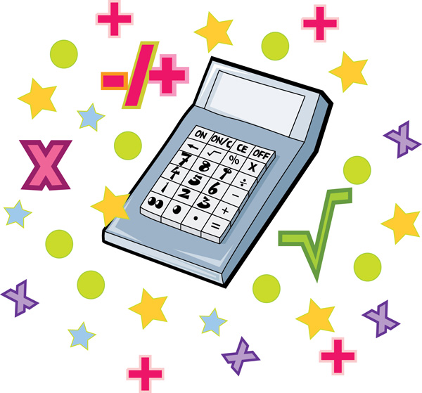
На основу ових примјера можемо рећи:
Збир се неће промијенити ако се један сабирак повећа за неки број, а други сабирак смањи за исти број.
This Photo by Unknown Author is licensed under CC BY-SA

Slide 7
Ово својство сталности (непромјенљивости) збира користи се за лакше и брже рачунање.
На примјер:
а) 194 + 357 = (194 + 6) + (357 – 6 ) = 200 + 351 = 551
б) 435 + 380 = (435 - 20) + (380 + 20) = 415 + 400 = 815
У овим задацима један сабирак смо заокруживали (на стотине) и тако лакше рачунали.

Slide 8
Да примијенимо научено:
490 + 210 = 700
500 + (210 - X) = 700
X =
(490 + Y) + 150 = 700
Y =
(490 + X) + 110 = 700
X =
10
60
100

Slide 9
Задатак за самосталан рад: У уџбенику, на страни 48. урадите задатаке за домаћу задаћу.

